Slide 1
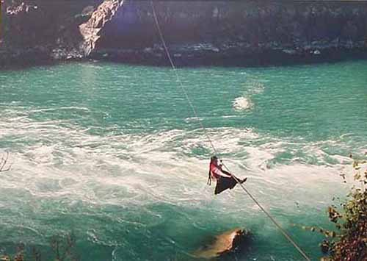
溜索
阿城

Slide 2
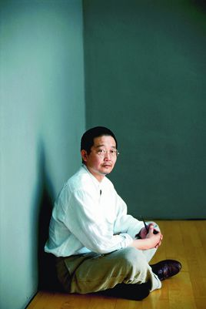
阿城，原名钟阿城，1949年出生于北京市，祖籍重庆市江津区，中国内地作家、编剧。

Slide 4
阿城的文章文笔洗练，有古意，自成高格。偶发的白描笔法，生动至极，浑然天成，看起来糙，实则精致之极 。 （华西都市报评）

Slide 5
他的小说独具特色，短小精悍而不失思想的深度，语句简洁明快，短句刚健，用多个剪辑的小镜头来建构小说的背景图画。文言书面语和单音节词的大量使用，使得语言富有跌宕起伏的节奏感，在文白相杂的审美实践中表现出小说语言原始的感染力。他的作品，就句式而言，整散结合、文言句式和口语句式相结合，形成了一种雅俗共赏、收放自如的特点。
《名作欣赏》评）。

Slide 6
他笔下人物共有的特点，即恬淡、超脱与沉迷执着的结合，这种恬淡超脱对应人物的表层性格，但是沉迷执着正是人物内心的性格，这也是阿城对于道学精神的沉迷执着 。 《戏剧之家》评

Slide 7
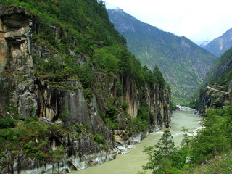
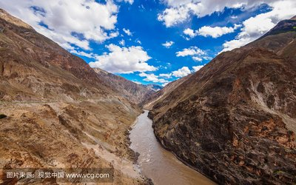
怒江峡谷壁陡崖悬，壑深万丈，滔滔江水如野马奔腾于峡谷之中。

Slide 8
很久以前，傈僳族人受到彩虹的启发，拉起了怒江上的第一条溜索。从此，这种便捷的交通工具便被两岸的人们广泛运用。怒江上的溜索有两种--平溜和陡溜。

Slide 11
阅览课文
用一句话概括小说的主要内容

Slide 12
众多的人物中，谁是小说的主人公？
马帮的首领
首领是一个怎样的人？再次默读课文，找出相关段落语句读一读，分析首领的性格特征。

Slide 13
跳读课文，按照要求找出文中描写环境的语句，分析这些句子的作用。
感官角度
侧面烘托

Slide 14
用词炼字

Slide 15
阿城的文章文笔洗练，有古意，自成高格。偶发的白描笔法，生动至极，浑然天成，看起来糙，实则精致之极 。 （华西都市报评）

Slide 16
他的小说独具特色，短小精悍而不失思想的深度，语句简洁明快，短句刚健，用多个剪辑的小镜头来建构小说的背景图画。文言书面语和单音节词的大量使用，使得语言富有跌宕起伏的节奏感，在文白相杂的审美实践中表现出小说语言原始的感染力。他的作品，就句式而言，整散结合、文言句式和口语句式相结合，形成了一种雅俗共赏、收放自如的特点。
《名作欣赏》评）。

Slide 17
他笔下人物共有的特点，即恬淡、超脱与沉迷执着的结合，这种恬淡超脱对应人物的表层性格，但是沉迷执着正是人物内心的性格，这也是阿城对于道学精神的沉迷执着 。 《戏剧之家》评

Slide 18
“一只大鹰”的若干作用 ---读《溜索》
阿城在《溜索》一文中三次写到“一只大鹰”，原文如下：
一只大鹰旋了半圈，忽然一歪身，扎进山那侧的声音里。
那只大鹰在瘦小汉子身下十余丈处移来移去，翅膀尖上几根羽毛被风吹得抖。
那鹰斜移着，忽然一栽身，射到壁上，顷刻又飞起来，翅膀一鼓一鼓地扇动。首领把裤腰塞紧，曲着眼望那鹰，说：“蛇？”几个汉子也望那鹰，都说：“是呢，蛇。”

Slide 19
作者为什么要三次写到“一只大鹰”，有什么作用呢？
第一，标志作用。作者三次写“一只大鹰”，出现在文中三处位置，分别在“溜索前”、“溜索中”和“溜索后”。从这个角度看，这“一只大鹰”是故事情节发展和文章层次结构的标志。三次写“一只大鹰”，分处情节发展三个阶段，相互之间也形成相互照应的关系。另外，我们留意到文章第二段中有这样一句话，“马帮像得到信号”。马帮从那里得到信号？前面便是第句话。从语境看，“一只大鹰”就是“过怒江溜索”的信号了。因此，我们说，这“一只大鹰”既是文章情节结构的标志，也是过怒江溜索的标志。

Slide 20
第二，烘托作用。这“一只大鹰”在文中具有两种烘托作用。一是烘托怒江峡谷，用它来表现怒江峡谷的陡峻、凶险。大鹰“一歪身，扎进山那侧的声音里”，动词“扎”，写出鹰飞翔速度迅疾，而“扎进”的是“那侧的声音里”，不是“水”，暗示怒江峡谷深不可测，怒江势极雄豪，声如雷霆。大鹰在瘦小汉子身下“十余丈”处移来移去，也是在烘托峡谷之深不可测。二是烘托人物。首领和几个汉子“望那鹰”从壁上刁蛇，是从侧面表现他们的“眼尖”和精明。把大鹰“在瘦小汉子身下十余丈处移来移去，翅膀尖上几根羽毛被风吹得抖”作为瘦小汉子溜索的背景，是在衬托瘦小汉子的英勇，风很大，峡谷很深，环境很险恶，但是瘦小汉子却很淡定，溜索很娴熟。

Slide 21
第三，隐喻作用。文章写了若干动物，应该都有隐喻作用。鹰也不例外。第处用“旋了半圈”和“扎进山那侧的声音里”描写鹰的矫健雄姿。第处把鹰作为瘦小汉子溜索的背景，就将鹰和人联系了起来，就有了隐喻的明显用意，瘦小汉子就是“鹰”，“鹰”就是瘦小汉子一样的人。第处用“忽然一栽身，射到壁上，顷刻又飞起来，翅膀一鼓一鼓地扇动”描写鹰捕蛇的动作，表现鹰的雄姿。这一切，首领等人看在眼里，流露在语言中，表达出欣赏之情。此处，将首领和鹰等人联系起来，也是在隐喻，首领就是矫健的鹰。综上所述，作者三次描写鹰，也是一种隐喻，用鹰隐喻像瘦小汉子和首领一样的英雄形象。

Slide 22
第四，舒缓作用。从全文看，作者所描写的环境是险峻的、令人胆战心惊的，“着一派森气”。所写的情节是紧张的，甚至是恐惧的，是吓得“屎尿尽数撒泄”的。读这样的文章，我们的心是绷着的，神经是紧张的。如果全文的描写都是这样，那么，文章就始终在“高处”，缺少轻松和起伏。但是，有了三处对“一只大鹰”的描写，就让读者的视线有了转移，从紧张的峡谷和战栗的牛群人群中移开视线，看一看“一只大鹰”的飞翔之美。第处的“旋了半圈”，第处的“移来移去”，第三处首领和几个汉子的谈话，都是慢节奏的，轻松的，让紧张的叙事变得舒缓下来。

Slide 23
“一只大鹰”在《溜索》一文中只是一个小小的背景，一个细节。但是，因为其出现了三次，因为作者在有意反复，所以，我们就不能忽视它的存在，就要琢磨它的作用和价值。
凡是作者有意重复的，我们都不能忽视。

